Slide 1
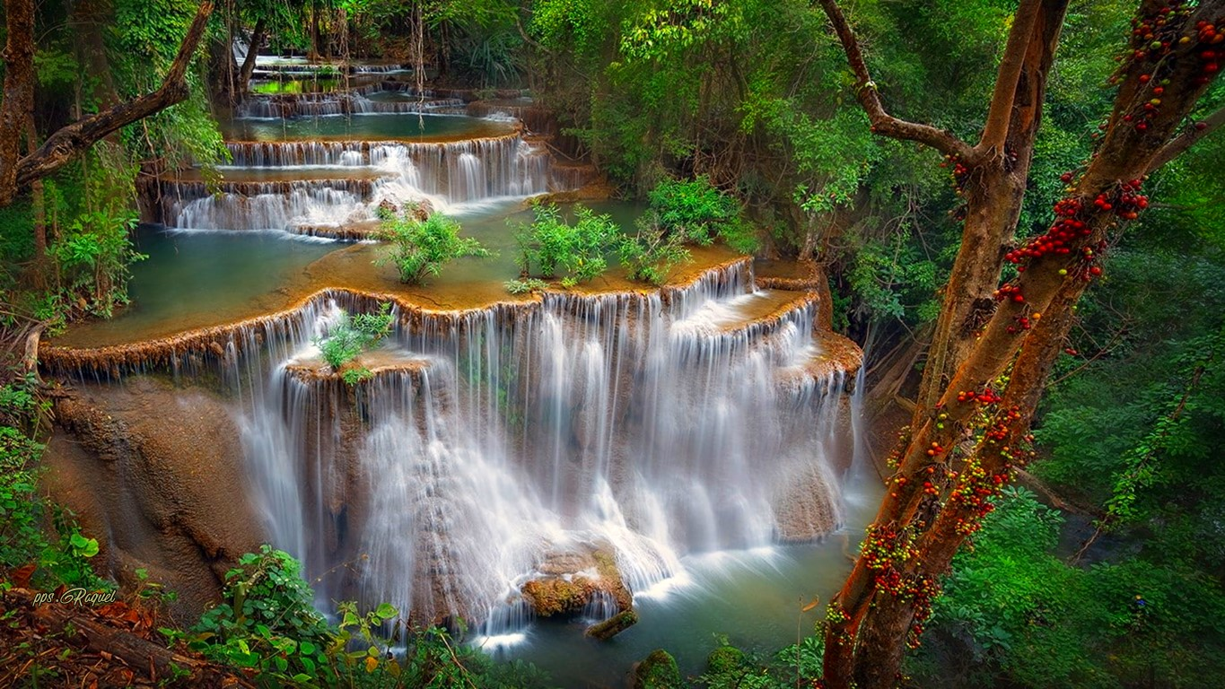






Slide 2
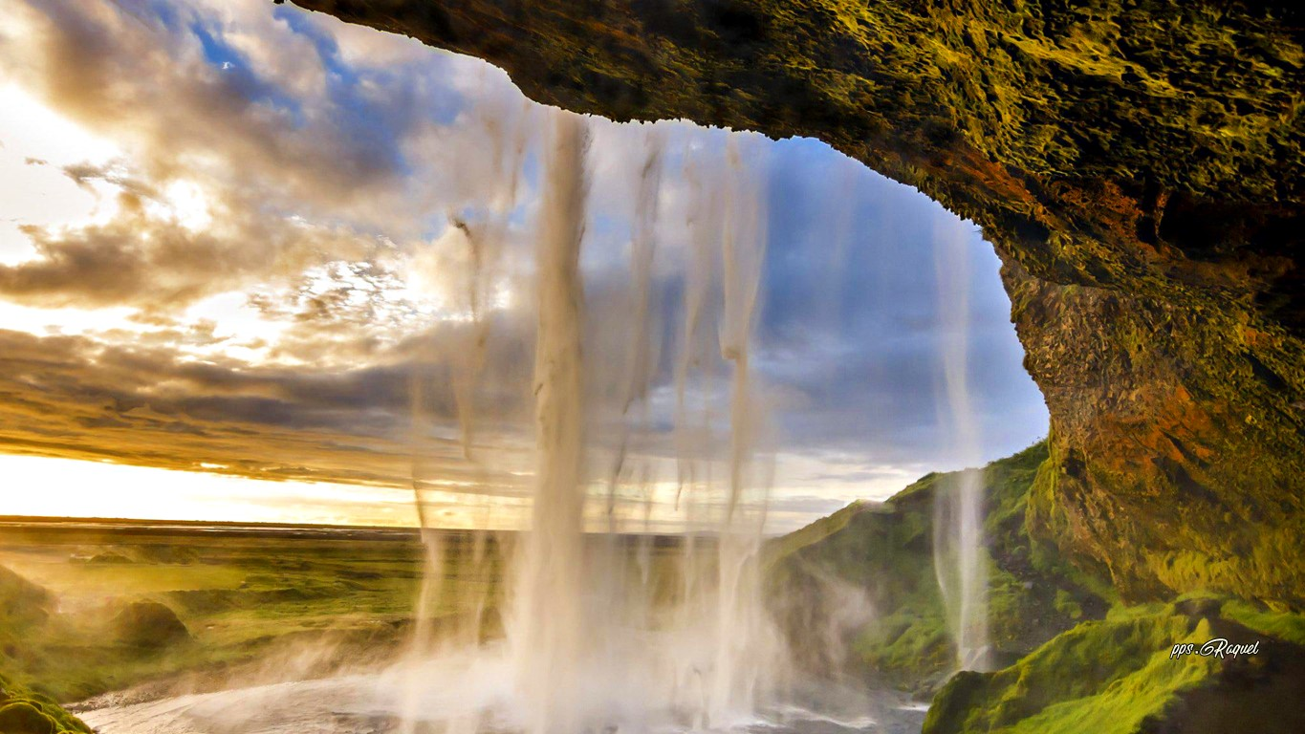



Slide 3
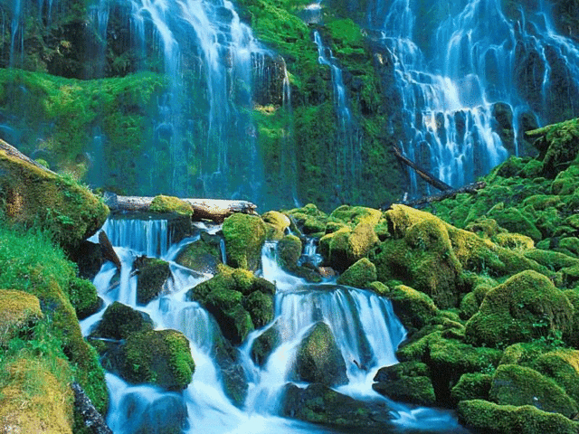
Las cascadas de agua en el paisaje son como lágrimas de la Tierra, fluyendo con una belleza y emotividad que tocan el alma de quienes tienen la fortuna de contemplarlas. Cada una de estas caídas de agua es una obra maestra, un regalo que la Tierra nos ofrece con generosidad.

Slide 4
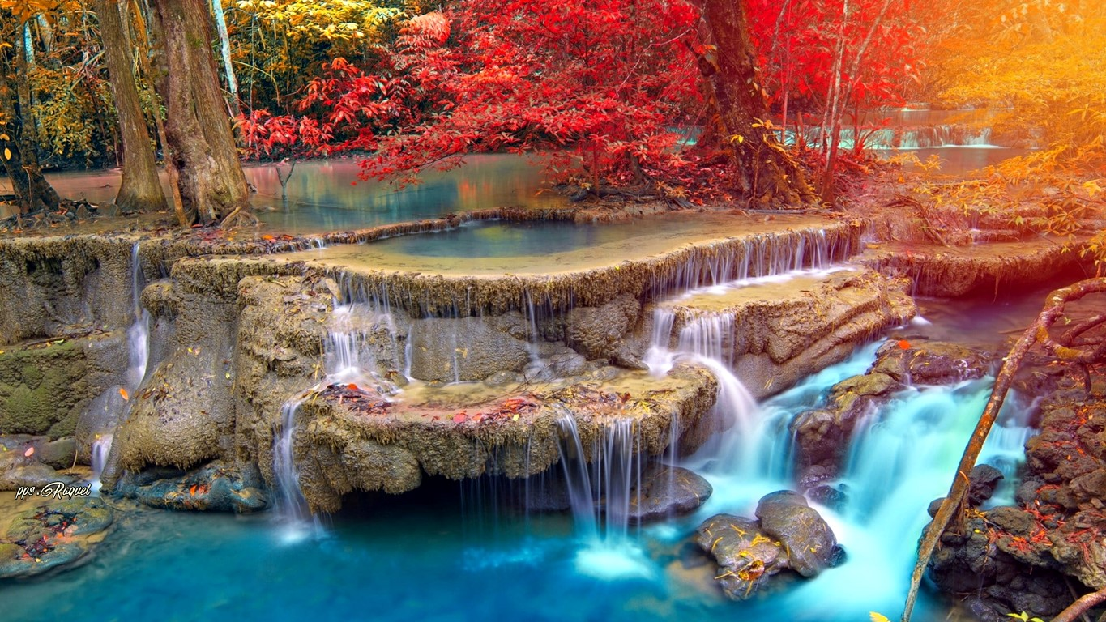


Slide 5
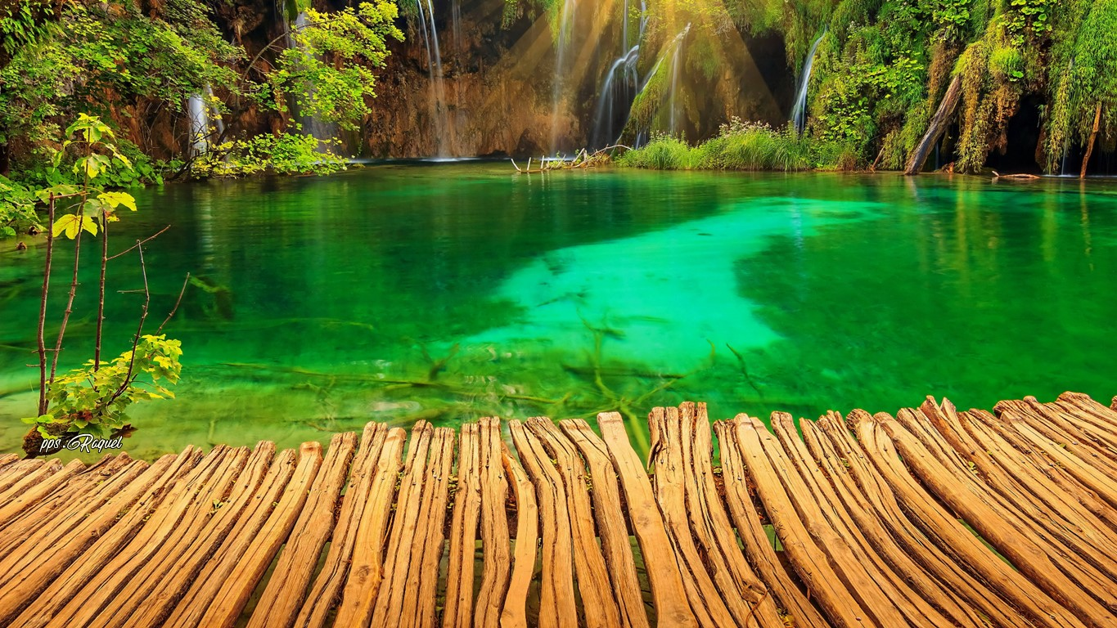


Slide 6
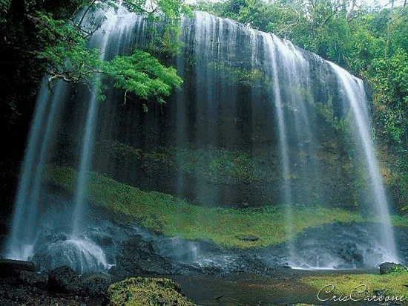
Cuando me paro ante una cascada, siento una profunda conexión con la fuerza y ​​la majestuosidad de la naturaleza. El rugido del agua al caer desde lo alto es como una sinfonía que llena mis oídos y mi corazón. El agua se arroja al abismo con una determinación implacable, como si estuviera cumpliendo con un destino que le ha sido asignado desde el principio de los tiempos.

Slide 7
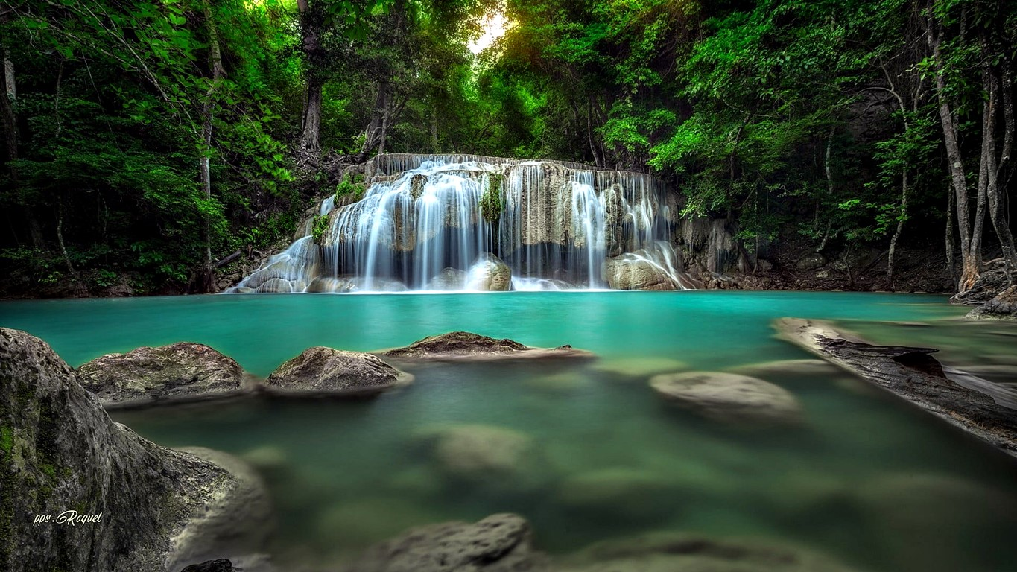


Slide 8
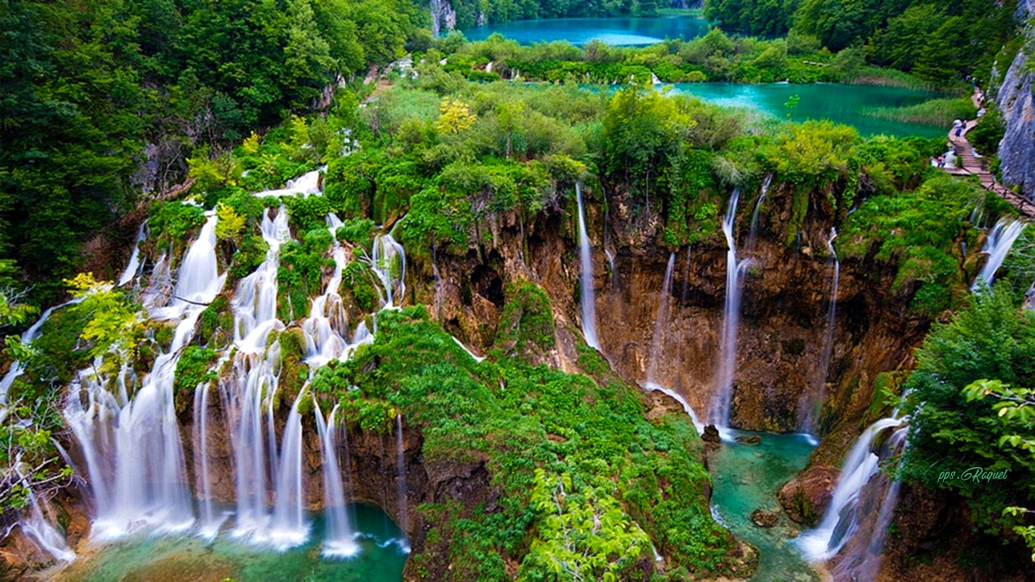


Slide 9
El agua cae en una danza frenética, rompiendo en millas de gotas que brillan bajo el sol, creando arcoíris fugaces que desaparecen en un suspiro. Las gotas, como lágrimas de alegría, salpican mi rostro y me recuerdan la pureza y la vitalidad de la vida en su forma más primitiva.

Slide 10
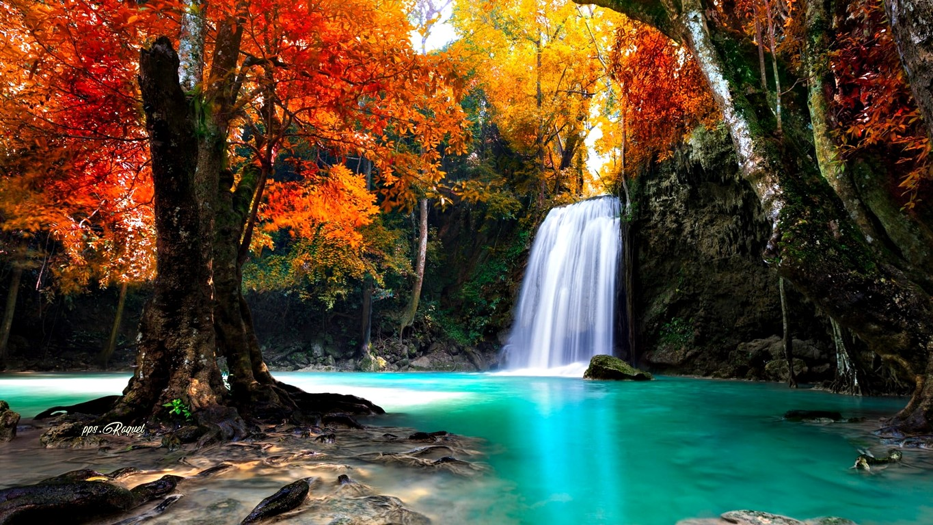


Slide 11
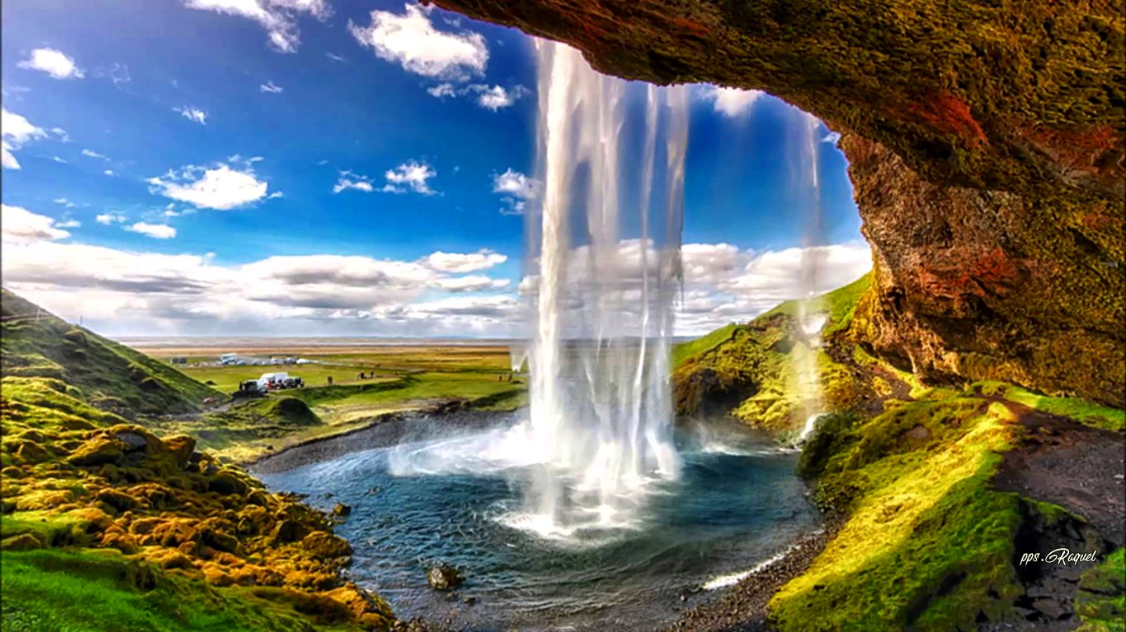

Slide 12
Al observar una cascada, también me doy cuenta de la constante transformación de la Tierra. Las rocas que han sido esculpidas por el agua a lo largo de millones de años son testigos silenciosos de la eterna danza entre el tiempo y la naturaleza.
Cada gota que cae, cada salto que da el agua, es un recordatorio de que todo en la vida fluye y cambia.

Slide 13
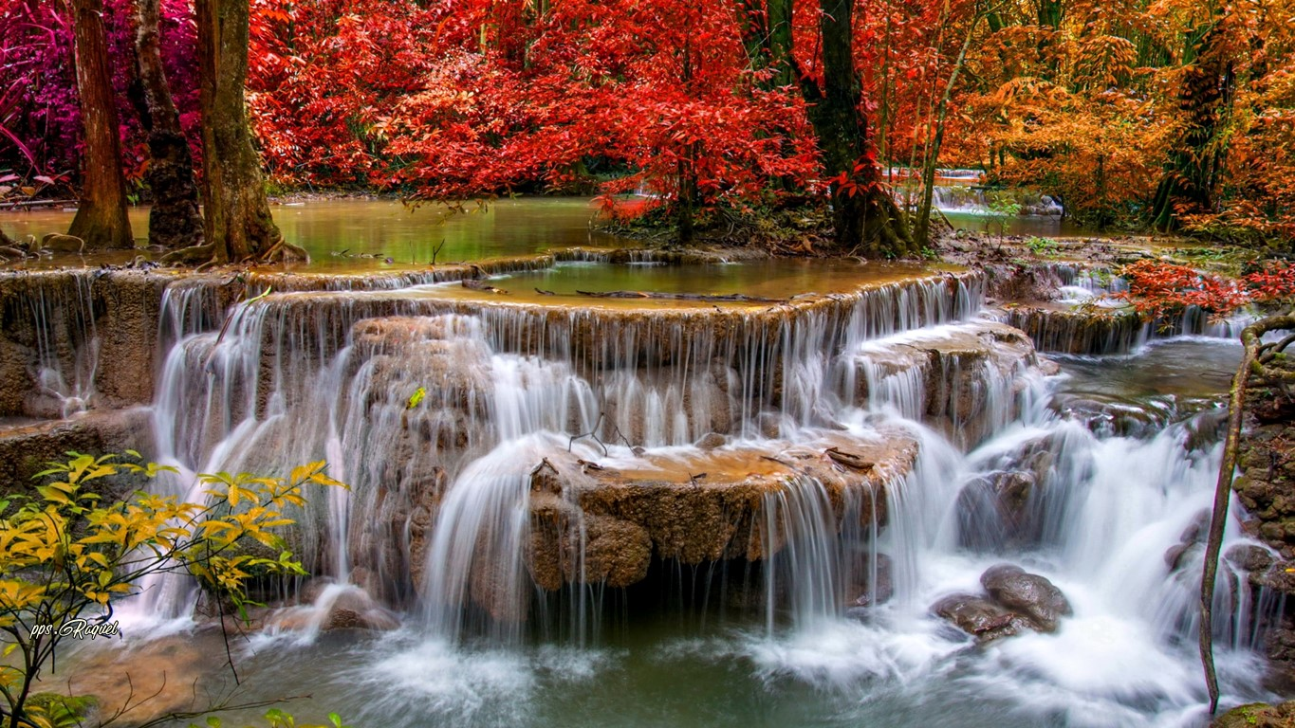

Slide 14
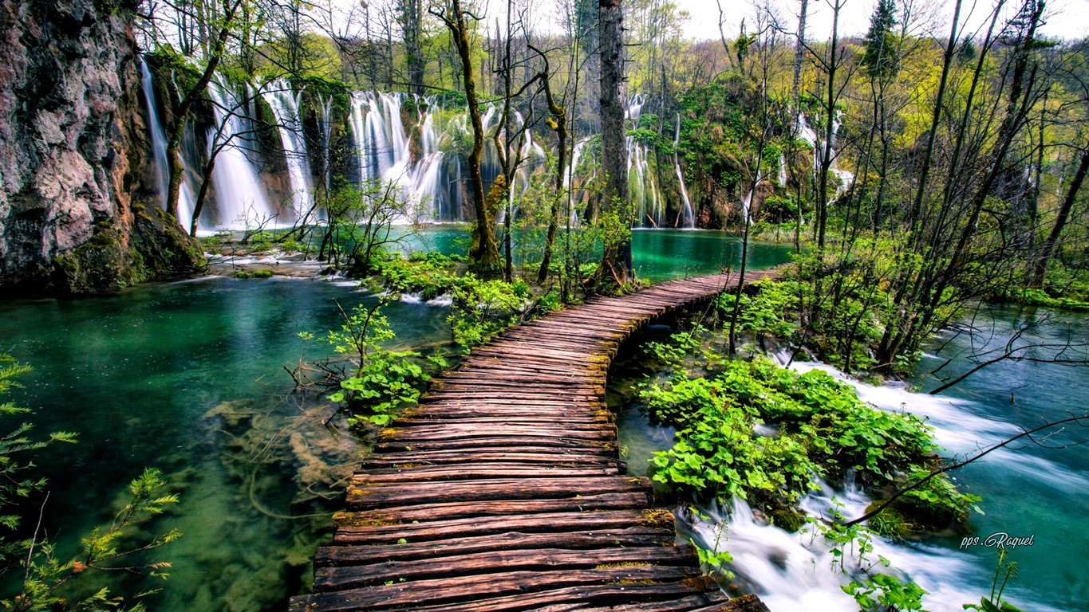

Slide 15
La vegetación que rodea la cascada añade un toque de verde intenso y fresco al paisaje. Los árboles y las plantas parecen inclinarse hacia la cascada, como si estuvieran rindiendo homenaje a su poder y fertilidad. El sonido del agua mezclado con el canto de los pájaros crea una sinfonía de vida que llena el aire y calma mi espíritu.

Slide 16
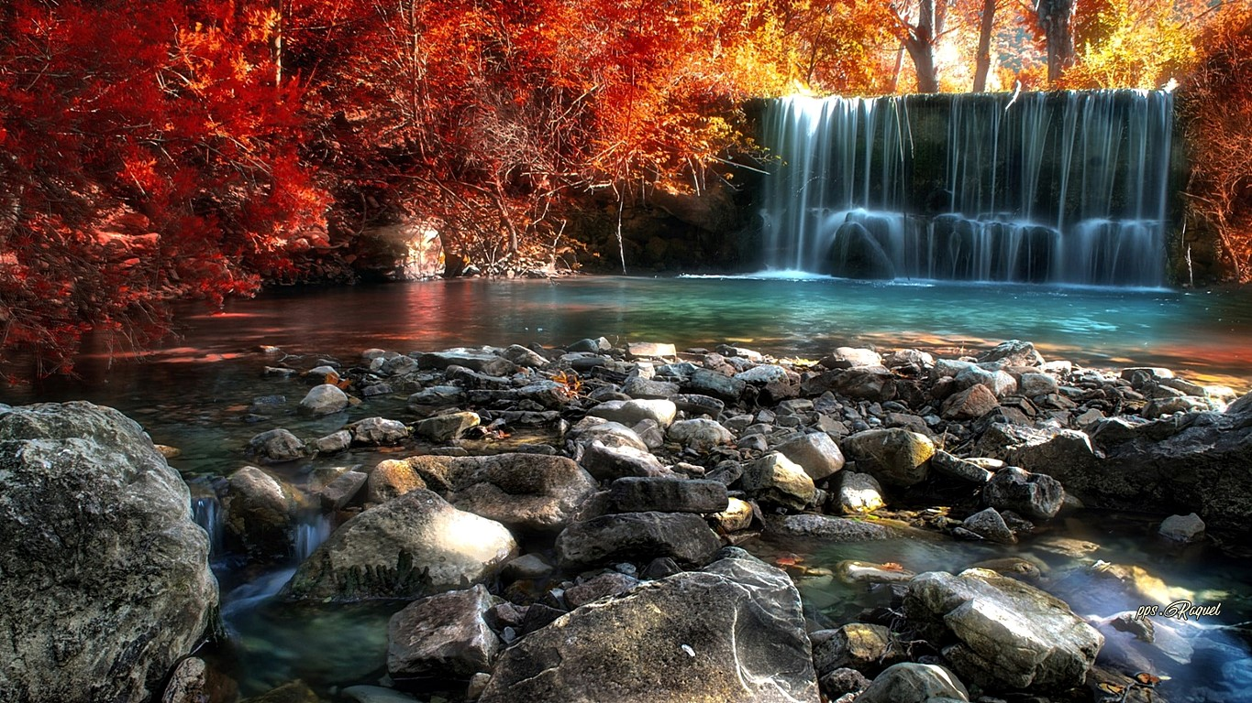

Slide 17
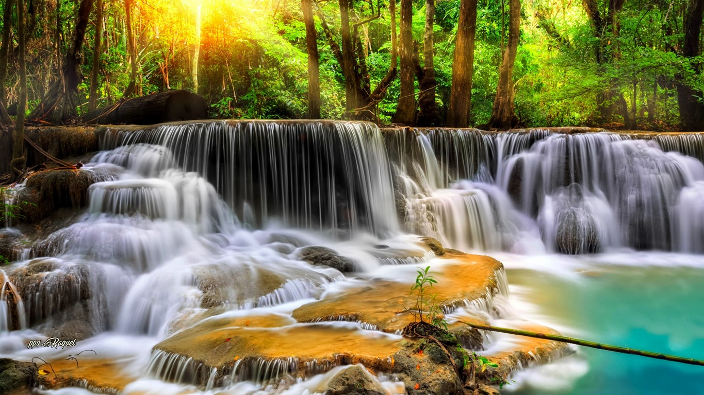

Slide 18
Las cascadas de agua son también refugios de serenidad. Cuando me siento frente a una de ellas, el estrés y las preocupaciones de la vida cotidiana parecen desvanecerse. Me siento inmersa en un estado de paz y gratitud, recordándome a mí misma cuán afortunada soy de ser parte de este mundo maravilloso.

Slide 19
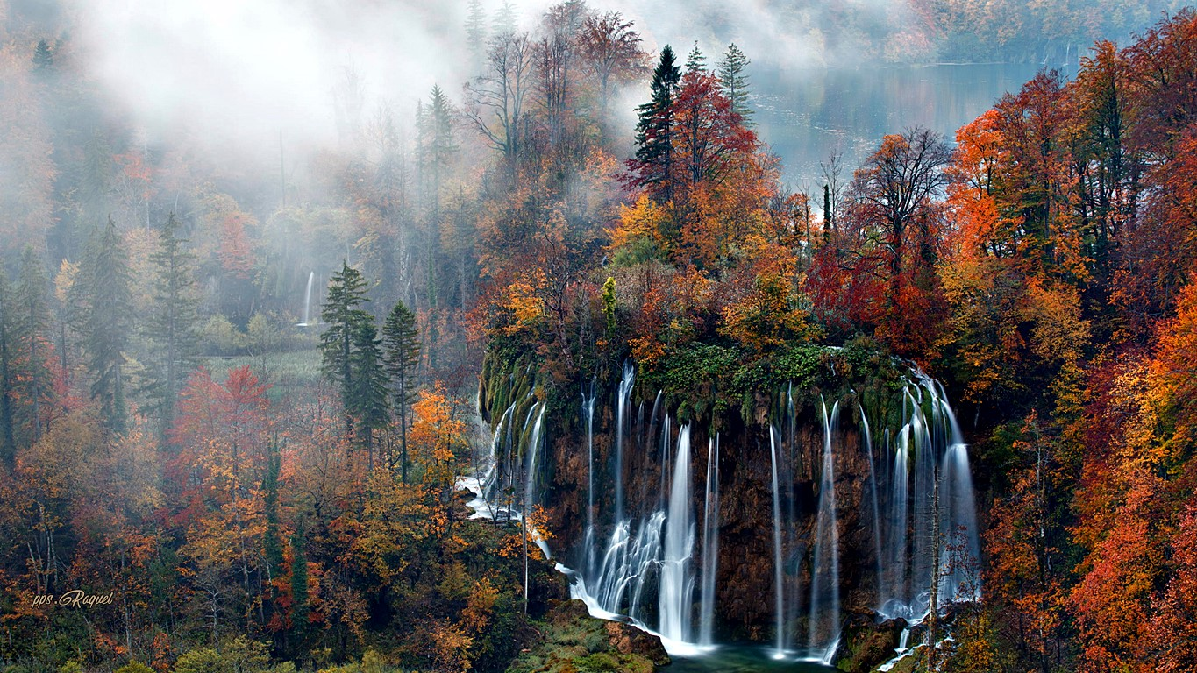

Slide 20
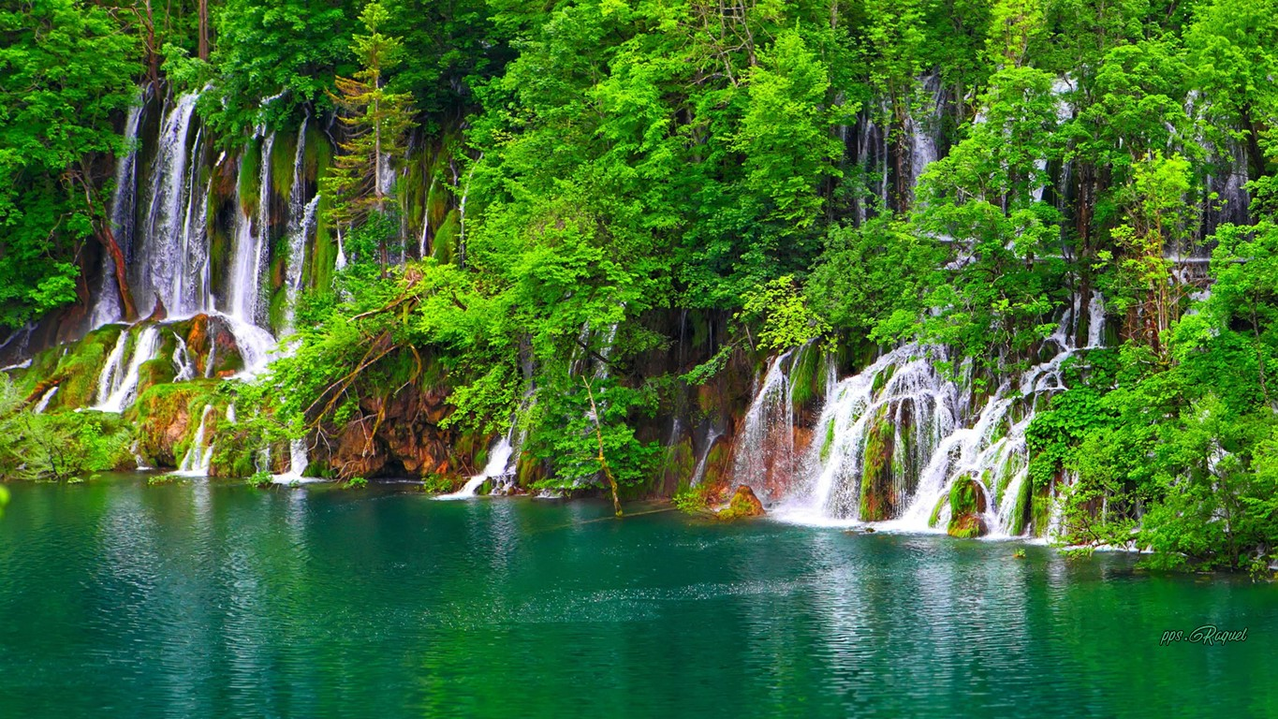

Slide 21
En resumen, las cascadas de agua en el paisaje son un regalo de la naturaleza que nos invita a conectarnos con lo sublime y lo eterno.
Son una fuente inagotable de belleza, emoción y reflexión que nos recuerdan la importancia de cuidar y preservar nuestro precioso planeta.

Slide 22
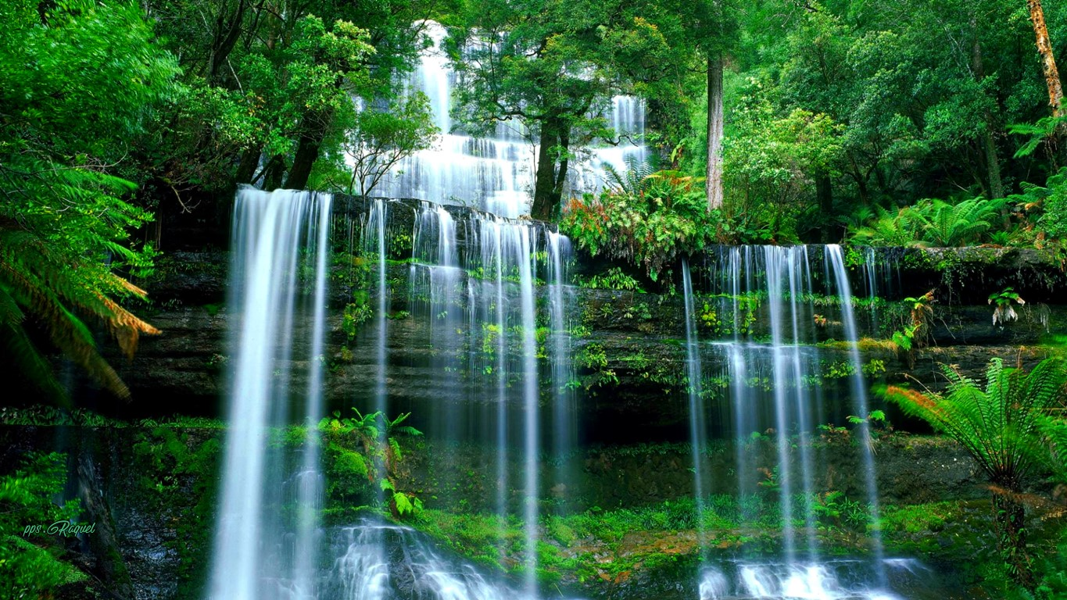

Slide 23
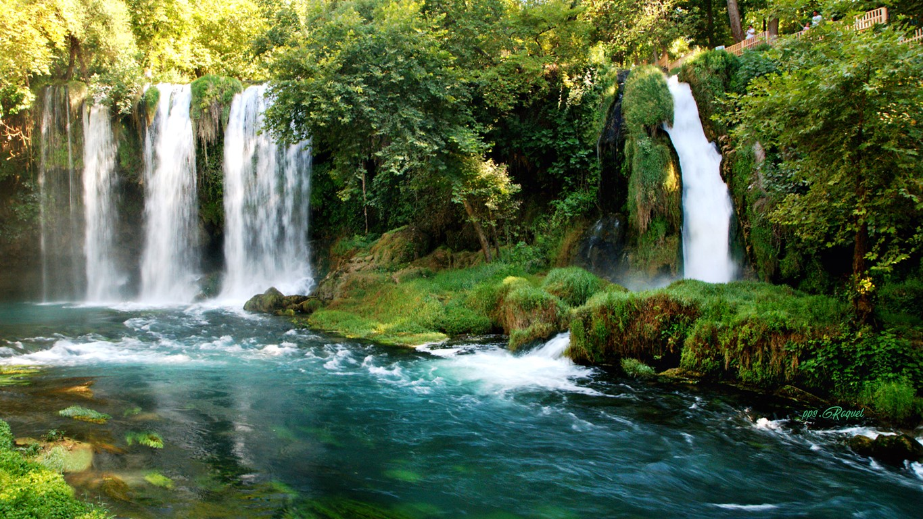

Slide 24
Cada vez que contemplo una cascada, siento una profunda gratitud por la belleza y la majestuosidad de la Tierra que nos rodea.

Slide 25
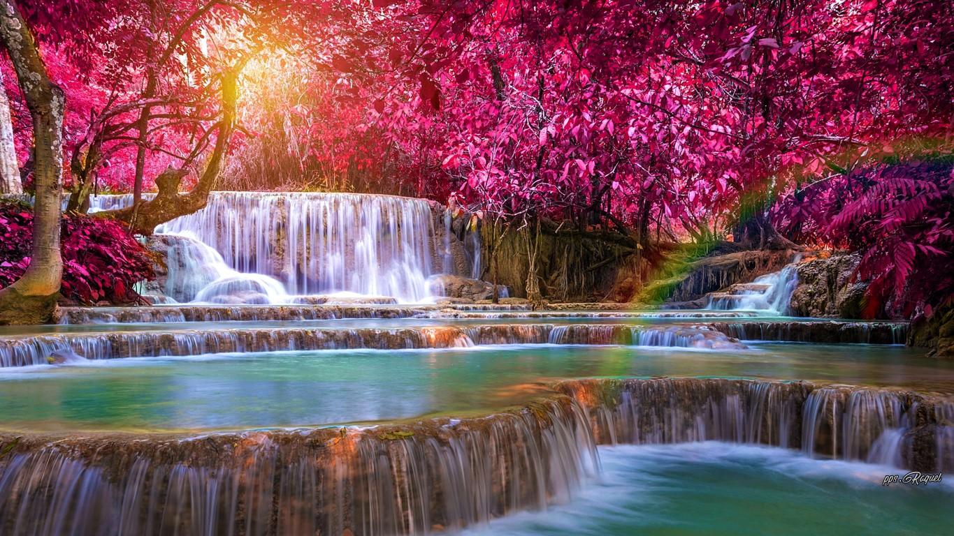


Slide 26









¿Te ha gustado?
Puedes ver más entrando
Aquí
Además puedes recibir powerpoints en tu correo electrónico suscribiéndote aquí:
Esta presentación powerpoint ha sido creada y compartida única y exclusivamente para mispps.com

